Slide 1
Путешествие в
страну хлеба с
пекарем
Аркадием
Выполнила: воспитатель Руденок С.Г.

Slide 2
« Хлеб – это самый
великодушный подарок
природы,
еда, которую нельзя
заменить ничем
другим»

Slide 3
За время нашего путешествия мы с Вами побываем на:
поле,
посетим современную мельницу-мукомольный
комбинат,
хлебозавод, узнаем как пекут хлеб,
каких видов он бывает
и чем он полезен

Slide 4
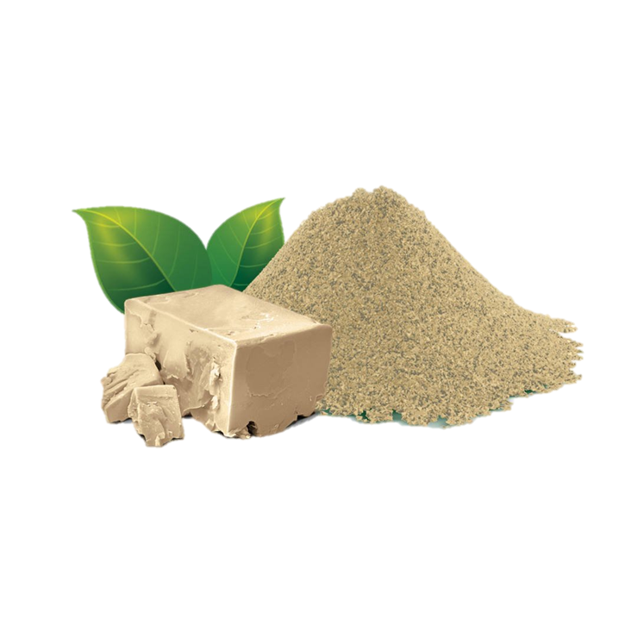
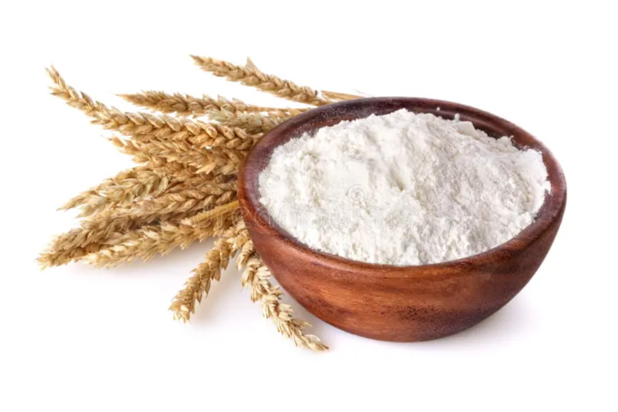

Slide 5
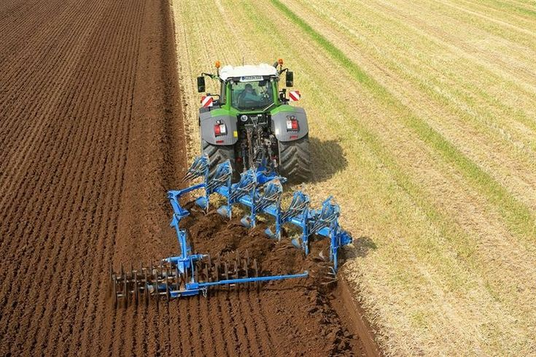

Slide 6
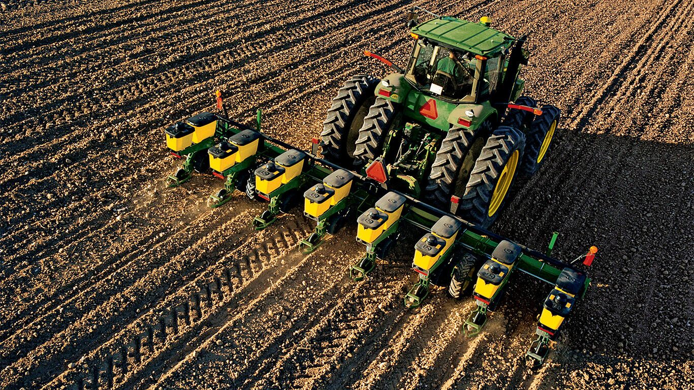

Slide 7
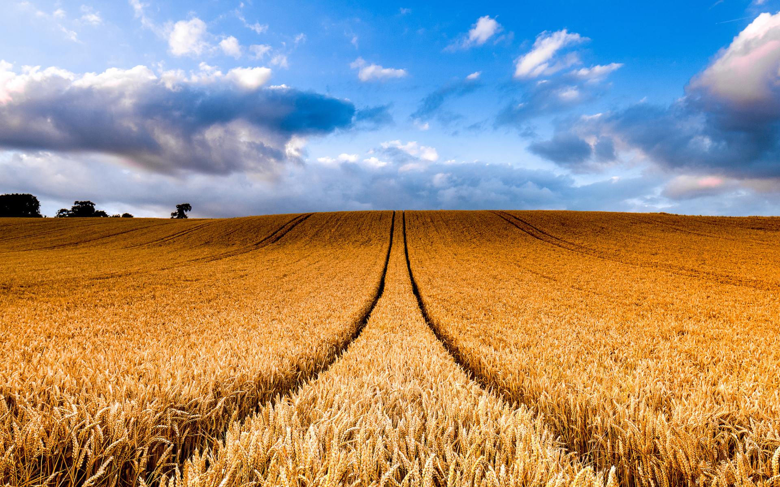

Slide 9
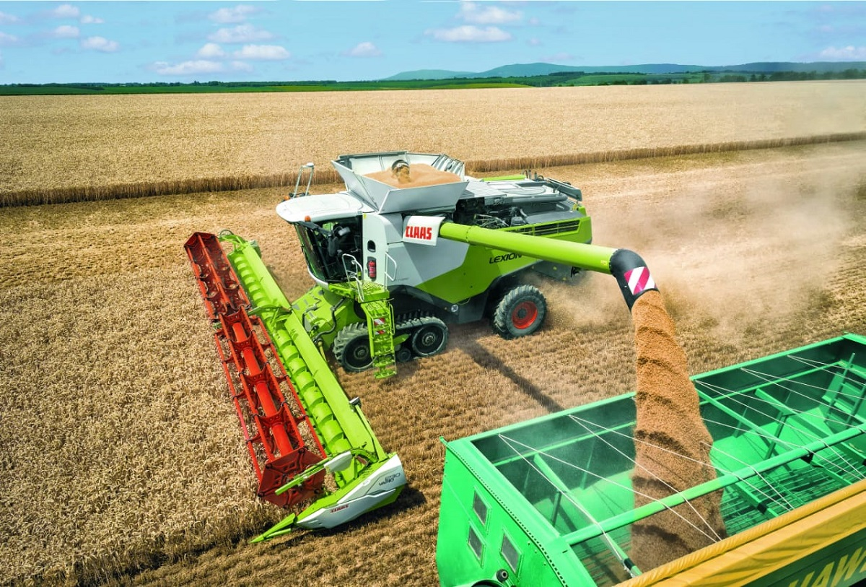

Slide 10
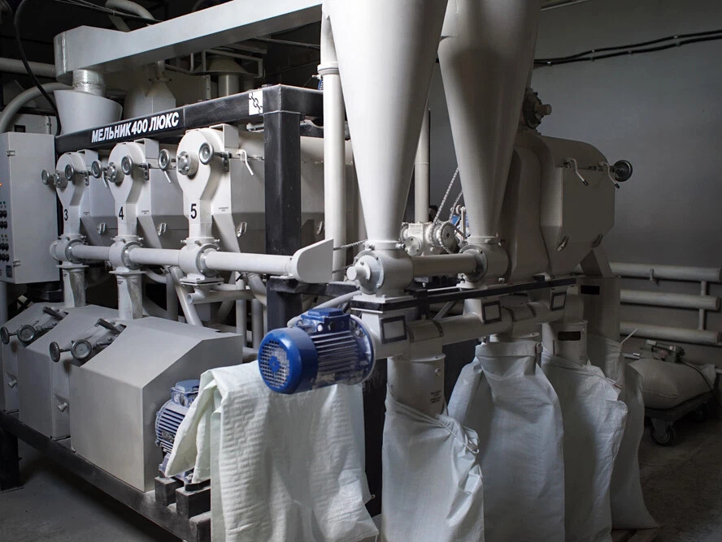

Slide 11
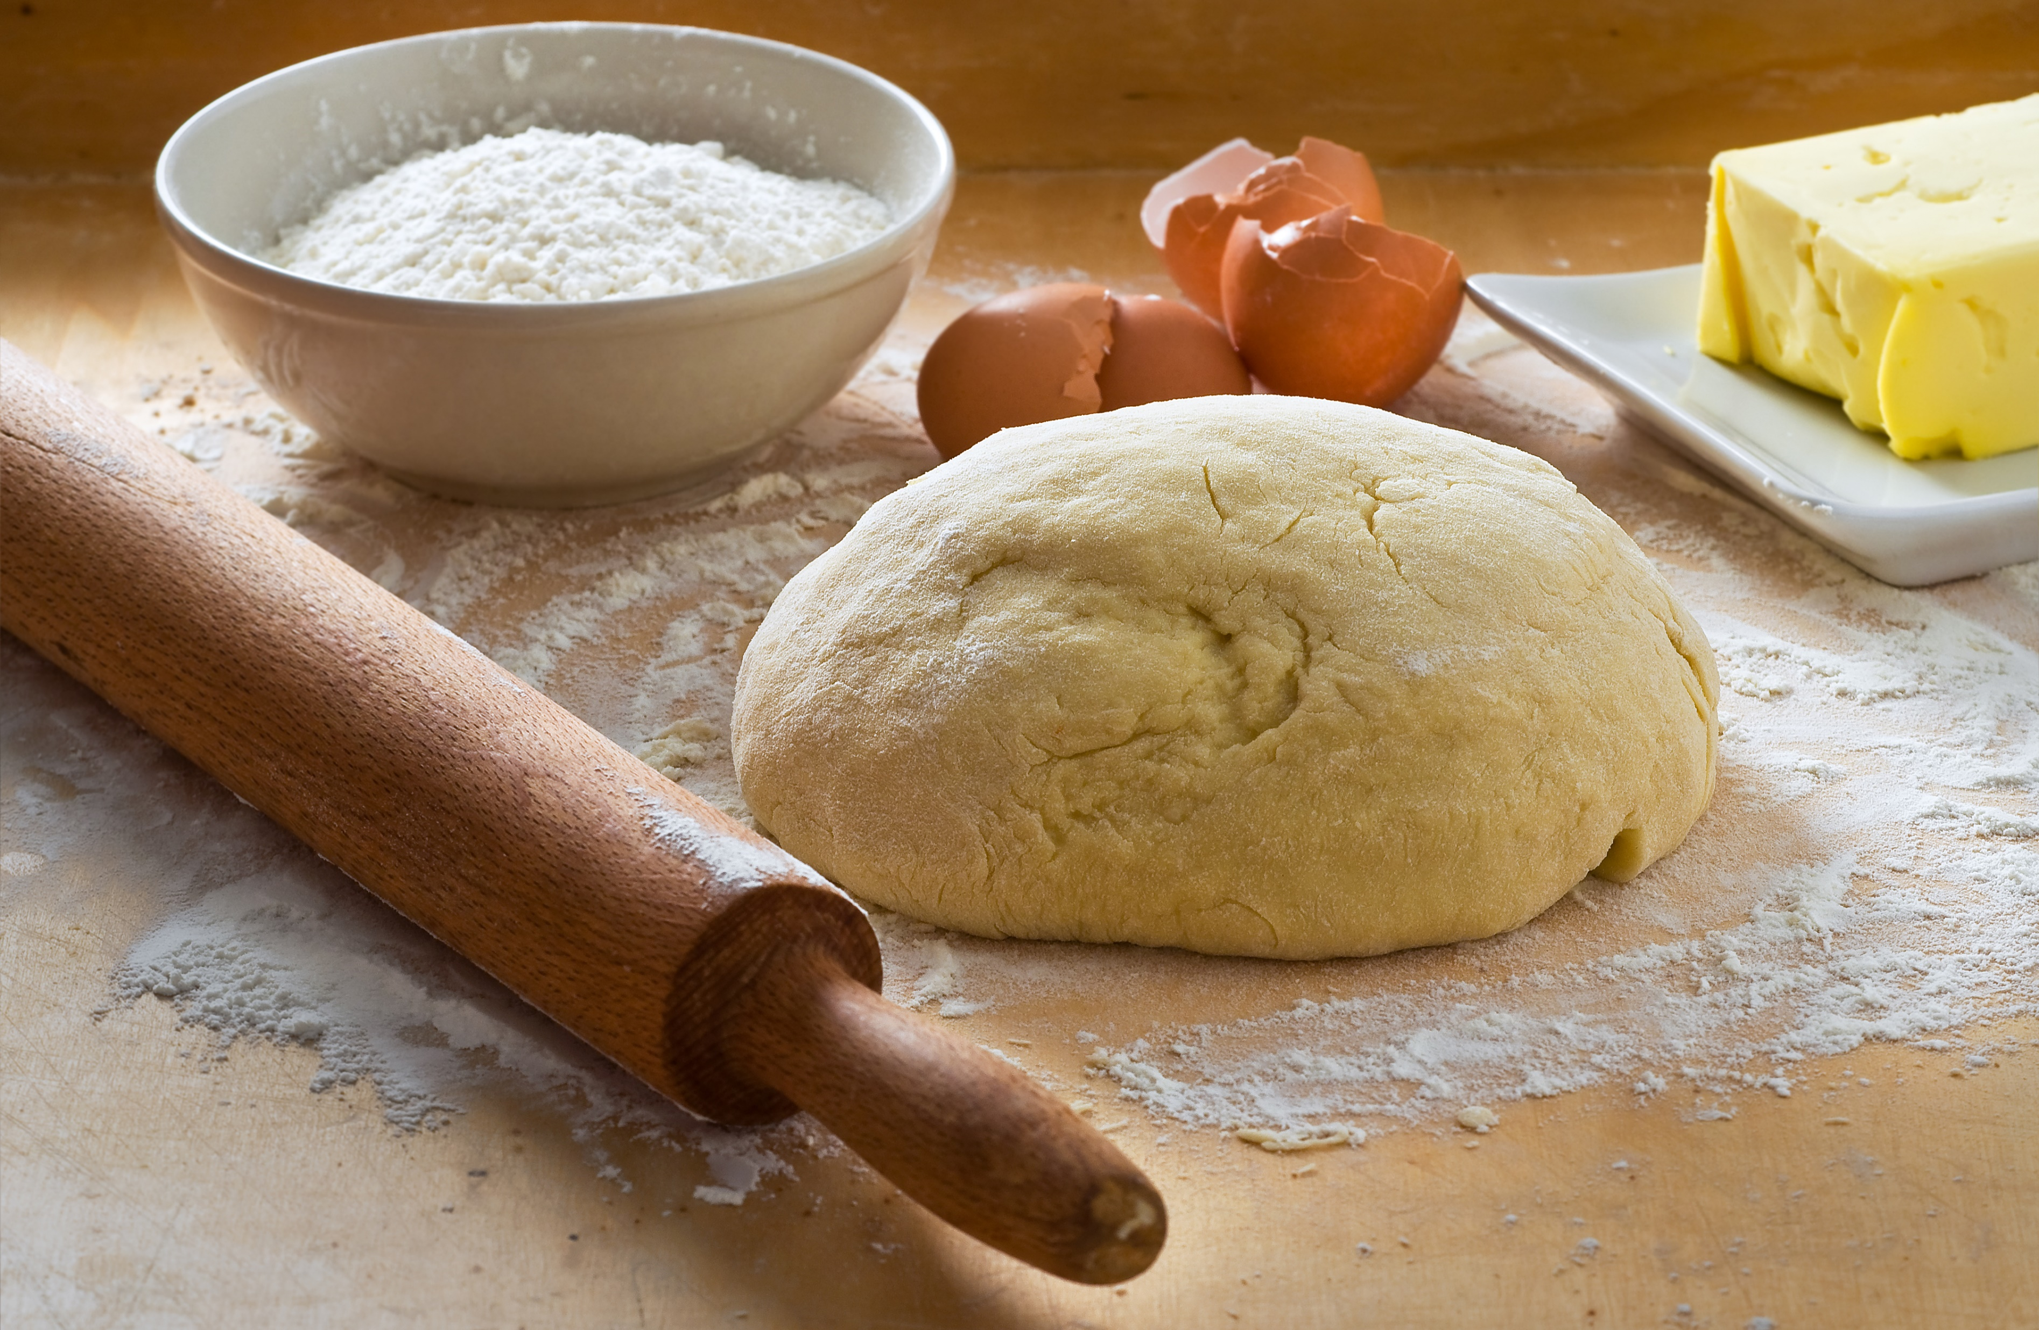

Slide 12
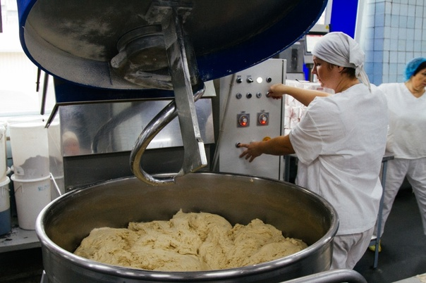

Slide 13
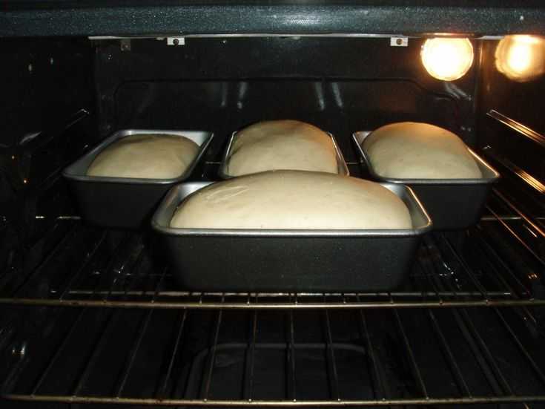

Slide 14
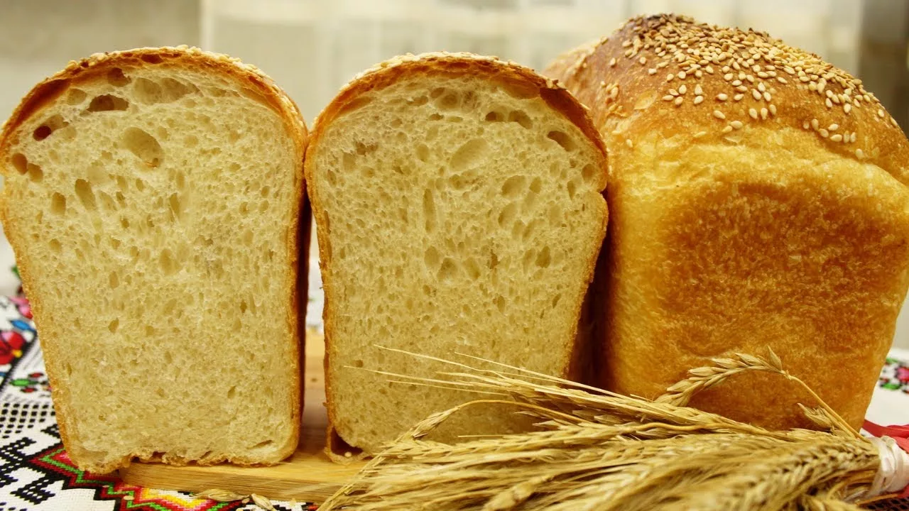

Slide 15
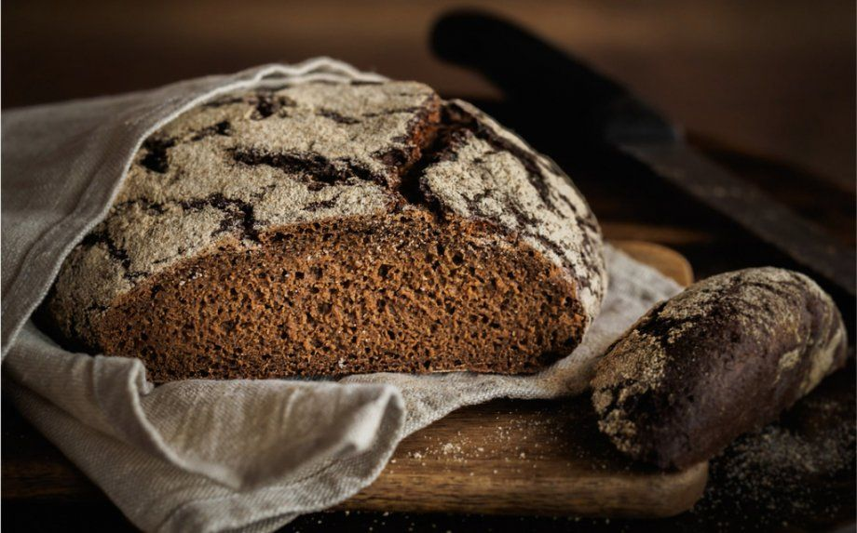

Slide 16
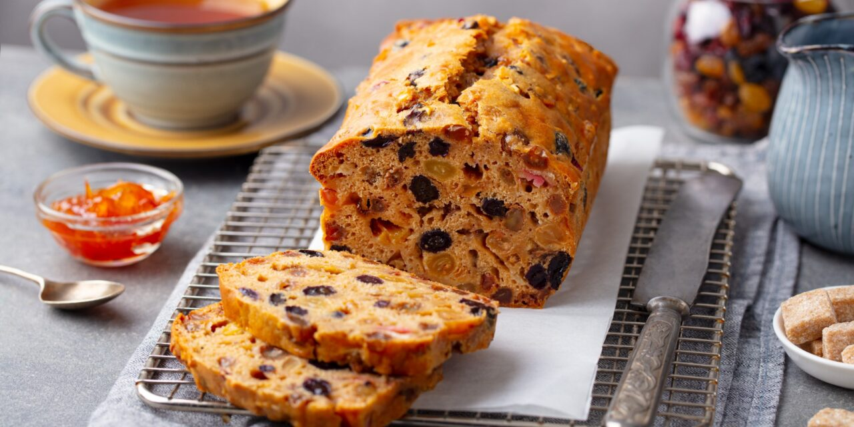

Slide 17
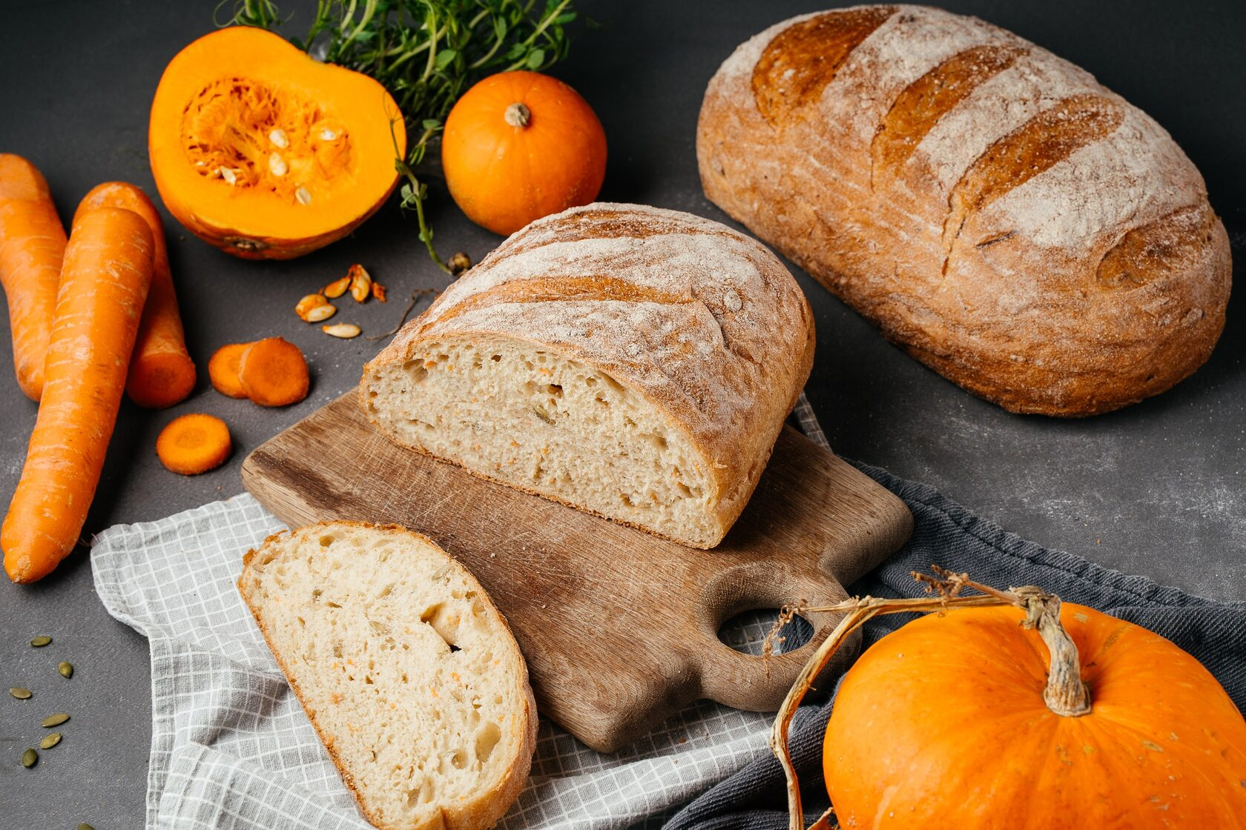

Slide 18
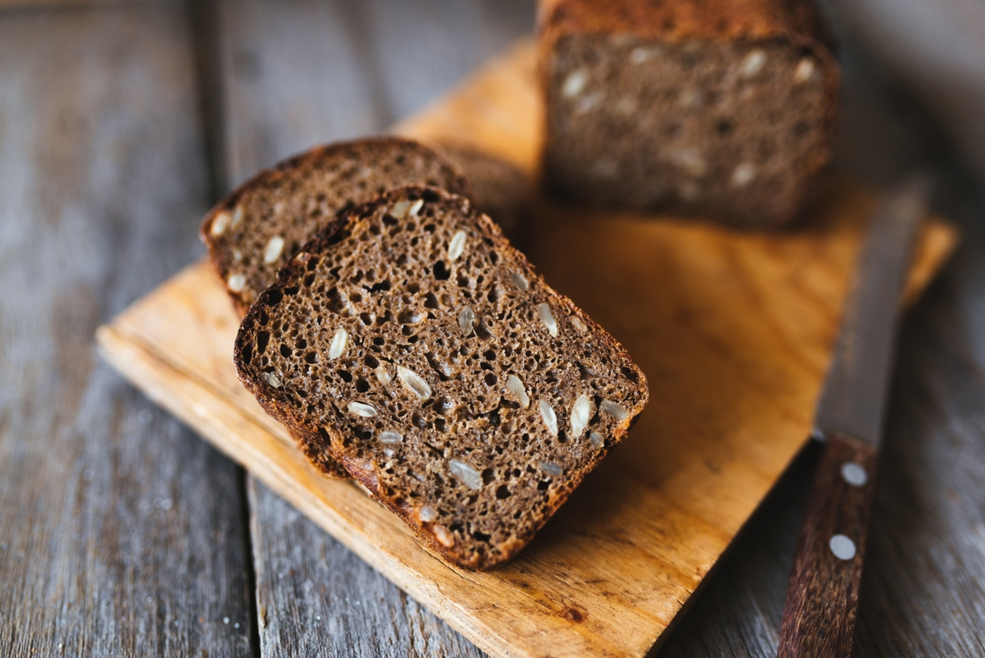

Slide 19
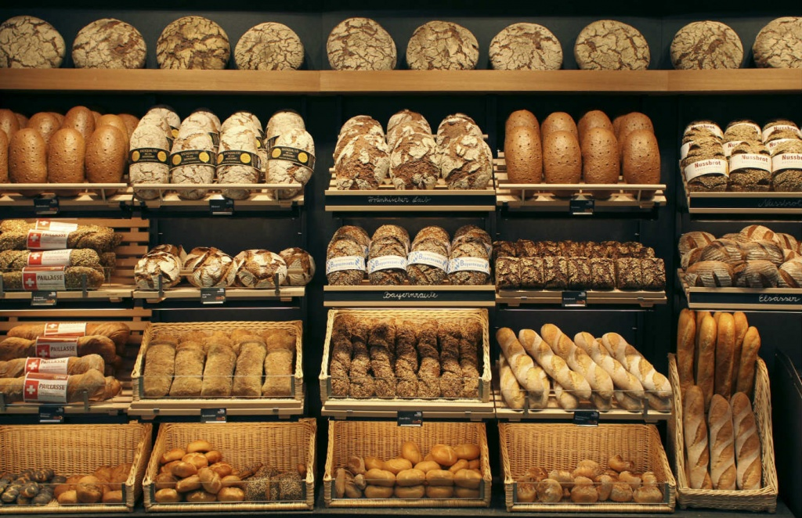

Slide 20
Как правильно хранить хлеб?

Slide 21
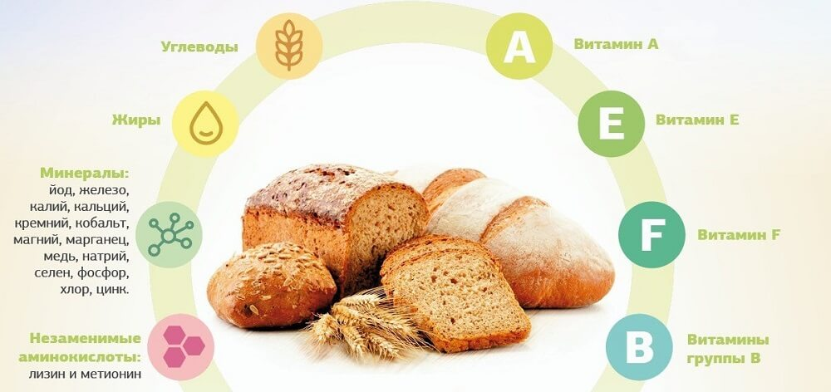

Slide 22
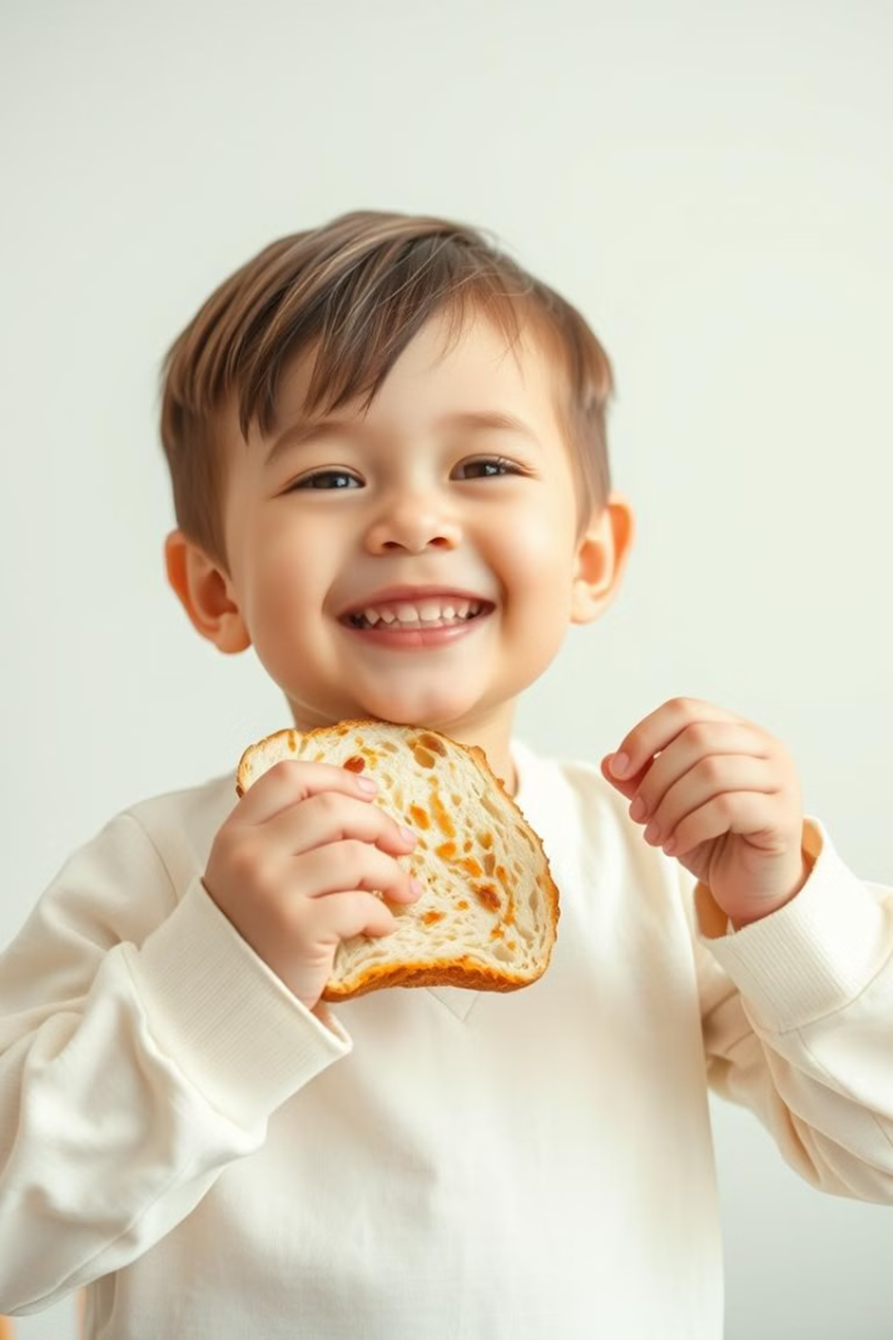
Польза хлеба для детей
Энергия
Рост
Питание
Здоровье

Slide 23
ВАЖНО !
Хлеба к обеду в меру бери. Хлеб – драгоценность, им не сори!

Slide 24
СПАСИБО ЗА ВНИМАНИЕ!

